Slide 1
П Р Е З Е Н Т А Ц И Я
За град Кърджали

Slide 2
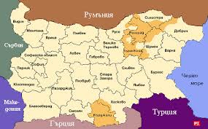
Географско положение

Slide 3
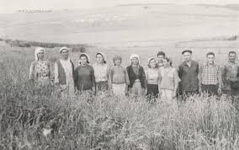
В началото
Кърджали е град с богато историческо минало.
Още от древността той е заселен с българи,мюсюлмани и християни.

Slide 4
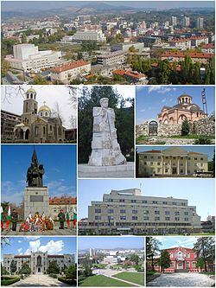
В началото
Град Кърджали е възникнал преди повече от три хилядолетия.
Нашите земи са били обитавани от траки,славяни,прабъл-гари,византийци и още др. народи.

Slide 5
ЛЕГЕНДИ
ЛЕГЕНДА
ПЪРВА
След превземането на Одрин турците настъпили по долината на река Арда.
На мястото на Кърджали намерили една сая за овце и българи пастири,
които живеели в колиби пръснати из планината.
При опит за превземането на земите предводителят,
които защитавал българските земи се казвал Кърджа Али.
Защитавайки територията си той загинал като достоен пълководец.

Slide 6
ЛЕГЕНДИ
ЛЕГЕНДА
ВТОРА
Кърджа Али притежавал керван,с който пренасял различни стоки в околността.
Той забогатял и построил хан на мястото но нашия
град.
Заживял в хана си и след като починал около неговия хан се заселили други търговци с кервани.
Новото селище нарекли
Кърджали.

Slide 7
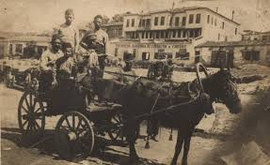
Снимки от миналото

Slide 8
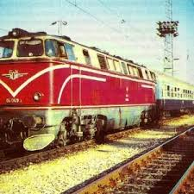
Снимки от миналото

Slide 9
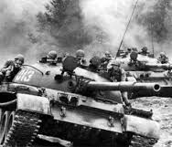
Снимки от миналото

Slide 10
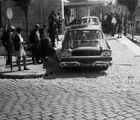
Снимки от миналото

Slide 11
Снимки от миналото

Slide 12
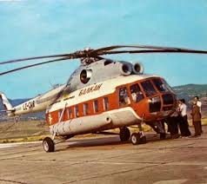
Снимки от миналото

Slide 13
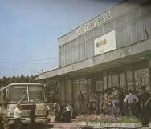
Снимки от миналото

Slide 14
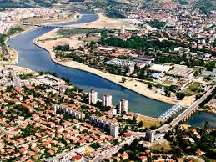
Освобождението
През Балканската война Кърджали е освободен от Хасковския отряд и окончателно остава на територията на България.
На тази дата и до ден днешен се отбелязва освобождението на Кърджали с празник на града,а именно на 21 октомври.

Slide 15
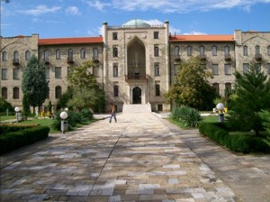
културно-исторически забележителности
РЕГИОНАЛЕН ИСТОРИЧЕСКИ МУЗЕЙ
Той е създаден през 1965 г.
Музеят съдържа над 45 хиляди експонати, проследяващи живота в Източните Родопи от най-дълбока древност до началото на 20 век.
Той е архитектурен паметник на културата.

Slide 16
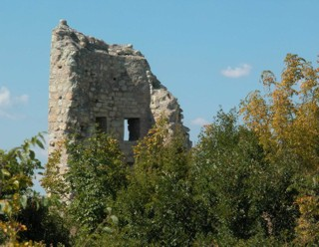
"ПЕРПЕРИКОН"
Археологически
комплекс
Той е тракийското мегалитно светилище,което се извисява на скален връх.В миналото е бил тракийският царски дворец.

Slide 17
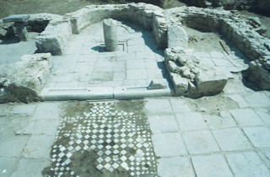
Перперикон

Slide 18
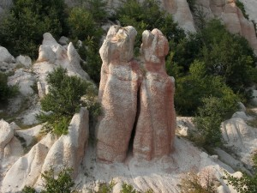
Природни забележителности
„КАМЕННАТА СВАТБА”
Каменната сватба се намира в землището на с. Зимзелен, на 3 км от град Кърджали.
Тя представлява група от каменни пирамиди,които са наредени като сватбено шествие.

Slide 19
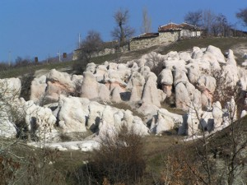
„Каменната сватба“
Те са различни по форма и размери и са част от природните забележителности на Родопите.

Slide 20
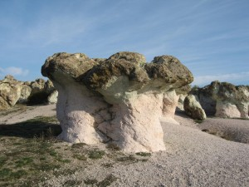
„Каменните гъби“
Каменните гъби- Каменните гъби представляват скалните образувания.Те се намират източно от с. Бели пласт. Те са хармонични скални късове с форма на естествени гъби, с розови пънчета и зеленикави гугли.

Slide 21
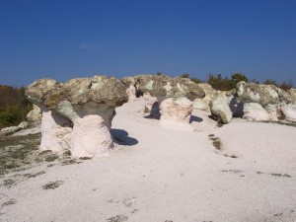
„Каменните гъби“

Slide 22
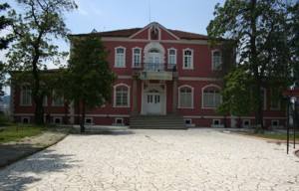
•ОБЩИНСКА ХУДОЖЕСТВЕНА ГАЛЕРИЯ ”СТАНКА ДИМИТРОВА”
Общинска художествена галерия ”Станка Димитрова” е създадена през 1961 г.
Художествената галерия е един от най-старите културни институти в Кърджали. Постоянната експозиция на галерията съхранява стотици живописни платна, скулптури и пластики на български и чужди класици и съвременници.

Slide 23
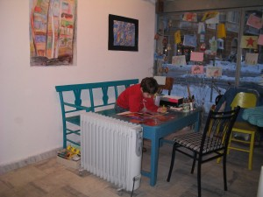
АРТ-ГАЛЕРИЯ – ГР. КЪРДЖАЛИ
Това е галерия за съвременно изкуство.В нея се изявяват млади творци. Освен това се представят и презентации на автори от страната и чужбина.

Slide 24
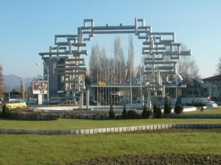
Лирата на Орфей
През 2006 г. беше открита Монументалната пластика “Лирата на Орфей” и обновеното кръгово пространство пред автогара „21 век”.
Тази лира е и символ на нашата обич към Кърджали и неговото минало.

Slide 25
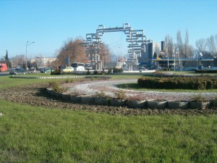
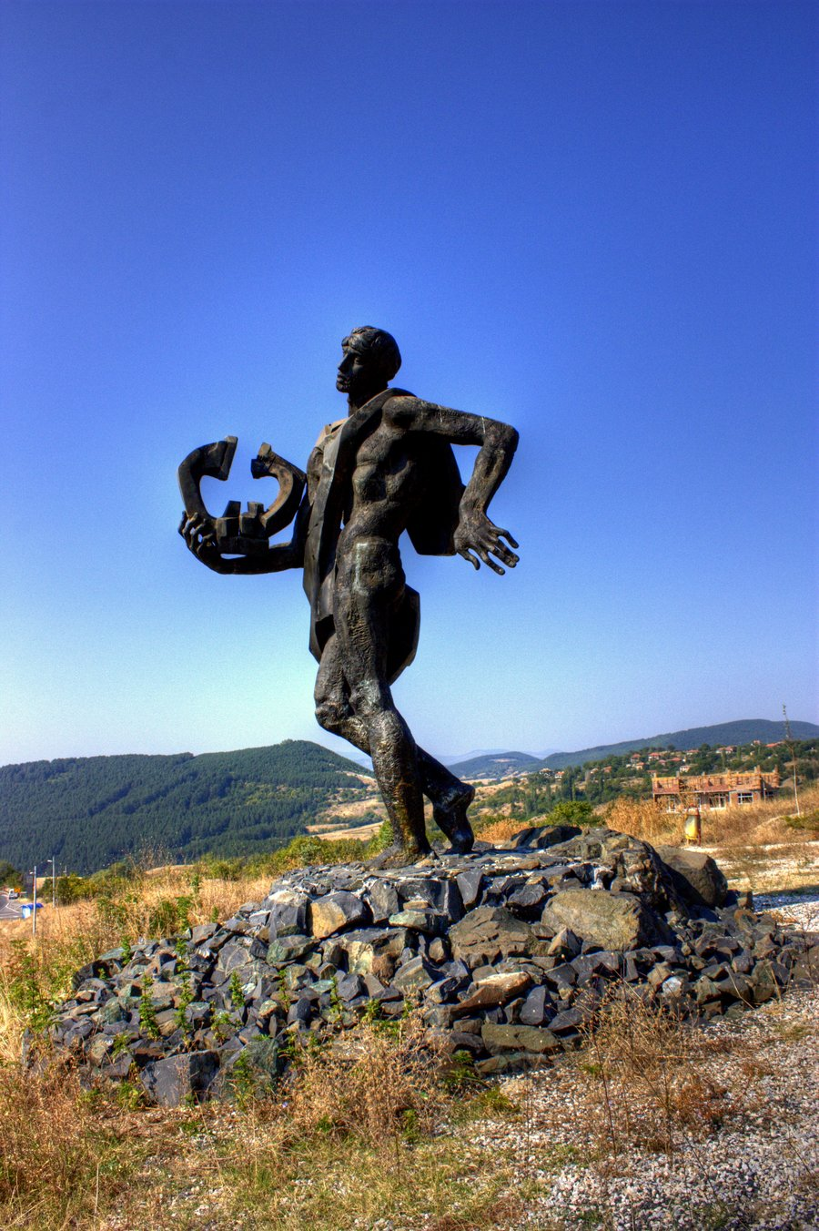
О Р Ф Е Й

Slide 26
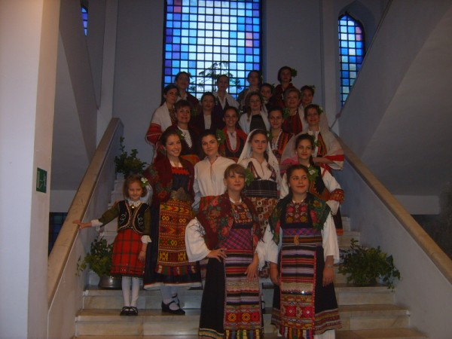
Народно творчество

Slide 27
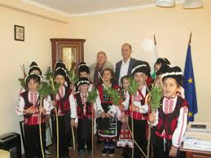
Коледари

Slide 28
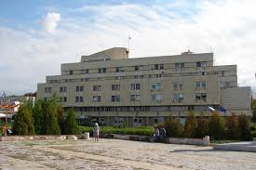
Кърджали в днешни дни

Slide 29
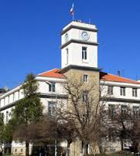
Кърджали в днешни дни

Slide 30
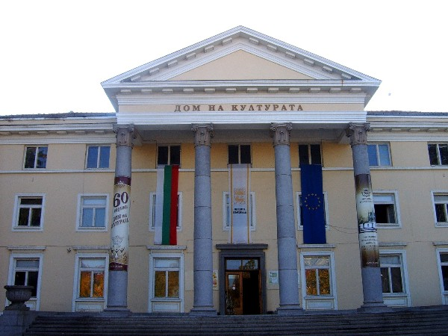
Кърджали в днешни дни

Slide 31
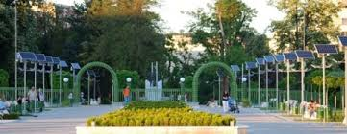
Кърджали в днешни дни

Slide 32
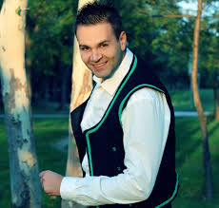
Известни личности родени в Кърджали
Зравко Мандаджиев-
Народен изпълнител,роден град
Кърджали

Slide 33
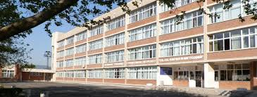
Най-голямото основно училище в областта

Slide 34

Послание
Нека знаем миналото на Родния ни край и
да бъдем част от неговото бъдеще!
Да запазим любовта и почитта си към него!

Slide 35
Благодаря за вниманието!

